Slide 1

UỶ BAN NHÂN DÂN QUẬN LONG BIÊN
TRƯỜNG MẦM NON CỰ KHỐI
LĨNH VỰC PHÁT TRIỂN THẨM MỸ
HOẠT ĐỘNG ÂM NHẠC
Dạy hát: Mùa hè đến
Nghe hát: Êch ộp
Lớp: Nhà trẻ D3
Năm học: 2024 -2025

Slide 2
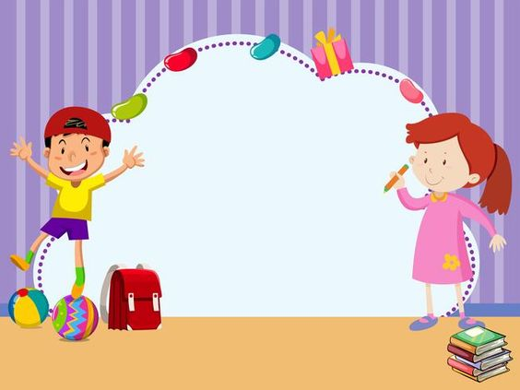
1. Ổn định tổ chức
- Cô cùng trẻ xem 1 số hình ảnh về mùa hè

Slide 3


Slide 4
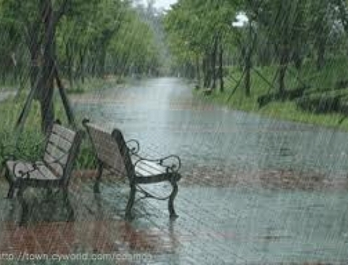

Slide 5
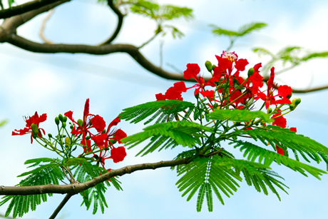

Slide 6
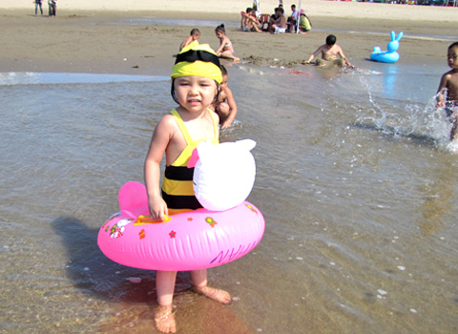

Slide 7


2. Phương pháp, hình thức tổ chức:
a. Dạy hát “Mùa hè đến”

Slide 8


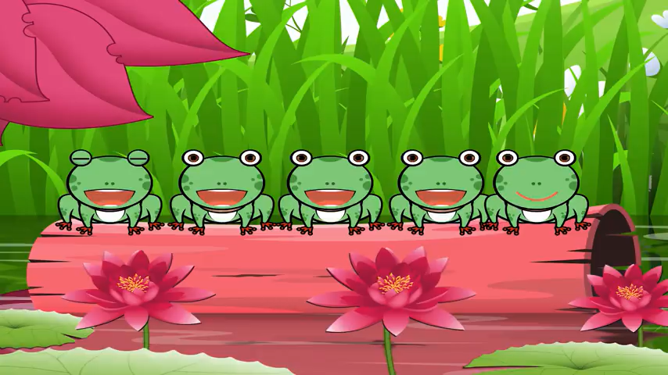

Slide 9
3. Kết thúc
- Cô nhận xét tuyên dương

